Slide 1
AnnonceExpress
Plateforme de petites annonces — PHP / MySQL
Younes · Saidou
Formatrice : Iris
26 juin 2026
Notes:
Introduction, présentation du binôme et du sujet.

Slide 2
01 — CADRAGE
Objectifs du projet
Répondre aux besoins d'un marché dynamique de petites annonces.
Contexte scolaire
Problématique
Projet PHP/MySQL validant les compétences en construction de sites dynamiques.
Reproduire les fonctions essentielles d'une plateforme type Le Bon Coin.
Cible utilisateur
Finalité
Grand public — déposer, consulter, gérer des annonces sans inscription.
Un cycle de vie fluide de l'annonce, de la publication à la suppression.
02 / 23
Notes:
Expliquer la genèse du projet et son cadre pédagogique.

Slide 3
02 — UTILISATEURS
Profile
Trois profils clés qui guident les choix d'interface.
Samir · 28 ans
Nadia · 35 ans
Marc · 50 ans
Vendeur occasionnel
Acheteuse régulière
Bricoleur, dépose souvent
Publier vite. Pas de démarches longues.
Compare les prix. Veut des photos, un affichage clair.
Veut modifier facilement ses annonces, un espace de gestion simple.
03 / 23
Notes:
Présenter les trois profils utilisateurs types.

Slide 4
03 — CADRAGE
Cahier des charges
Entre performance et simplicité.
Contraintes techniques
Expérience utilisateur
PHP natif et MySQL via XAMPP, sécurité par requêtes préparées (mysqli).
Interface intuitive, formulaire complet, grille de cartes responsive.
Gestion média
Organisation temporelle
Upload de photos optionnelles pour illustrer chaque annonce.
Développement en binôme via GitHub Desktop, livraison le 26 juin 2026.
04 / 23
Notes:
Détailler les contraintes du projet.

Slide 5
04 — CONCEPTION
Identité visuelle
Corail et Anthracite — lisibilité et ergonomie professionnelle.
Corail #FF6B4A
Anthracite #333333
Gris / Blanc
Header, boutons, prix
Texte principal, lisibilité
Fond et cartes, neutres
Aa
Arial
Police standard du site
05 / 23
Notes:
Présenter la charte graphique du site.

Slide 6
05 — CONCEPTION
Stack technologique
Une solution robuste en PHP et MySQL.
ÉLÉMENT
TECHNOLOGIE
JUSTIFICATION
Back-end
PHP natif
Logique métier et CRUD sans dépendances
Base de données
MySQL
Requêtes préparées mysqli contre les injections SQL
Front-end
HTML / CSS
Grille responsive, design moderne
Environnement
XAMPP
Serveur Apache local pour tests et démonstration
Versionning
GitHub Desktop
Suivi collaboratif et historique du code
06 / 23
Notes:
Décrire les choix technologiques et leur justification.

Slide 7
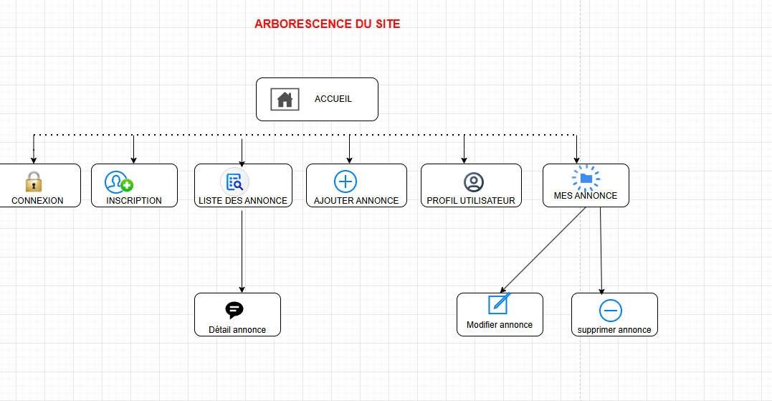
06 — ARCHITECTURE
Organisation et arborescence
Architecture logicielle du projet AnnonceExpress.
à remplacer par votre schéma de dossiers / fichies
08 / 23
Notes:
Présenter l'organisation logicielle du projet.

Slide 8
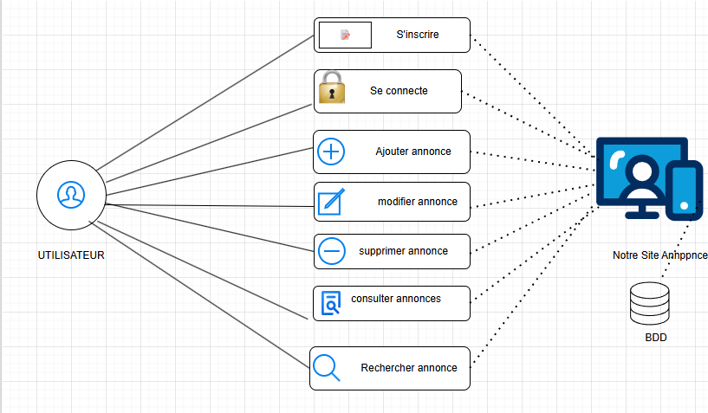
07 — MODÉLISATION
Cas d'utilisation
Un acteur — Utilisateur — au centre de quatre fonctions CRUD.
DIAGRAMME UML — CAS D'UTILISATION
à remplacer par votre diagramme (Ajouter · Modifier · Supprimer · Consulter)
09 / 23
Notes:
Présenter le diagramme de cas d'utilisation.

Slide 9
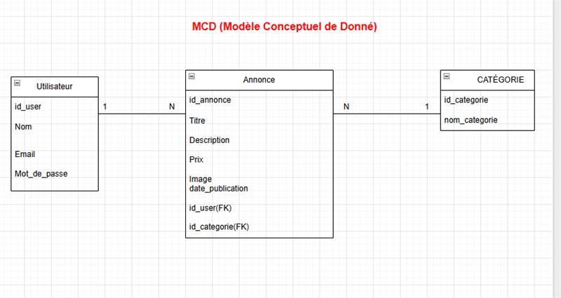
07 — MODÉLISATION
Modèle Conceptuel de Données
Structure de la base de données du projet.
MCD — BASE DE DONNÉES
à remplacer par votre schéma entités / associations
10 / 23
Notes:
Présenter le MCD de la base de données.

Slide 10
07 — MODÉLISATION
Algorithme — Ajouter une annonce
Flux de traitement du formulaire, avec gestion des erreurs.
1
2
3
4
Réception des données du formulaire (POST)
Validation des champs obligatoires
Upload et vérification de la photo
Insertion en base via requête préparée
11 / 23
Notes:
Décrire le flux de traitement du formulaire d'ajout.

Slide 11
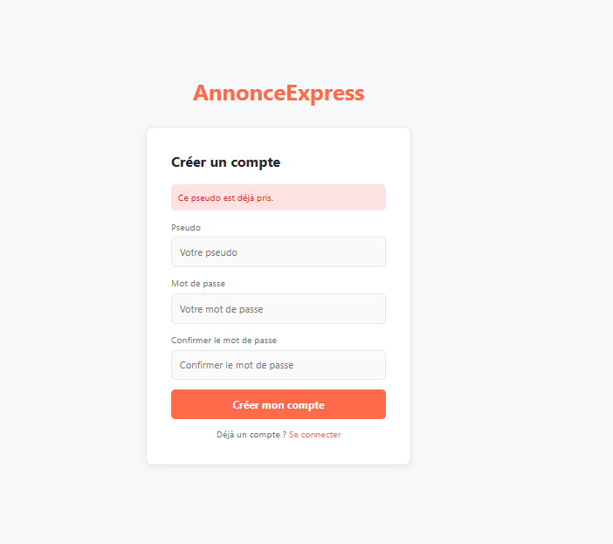
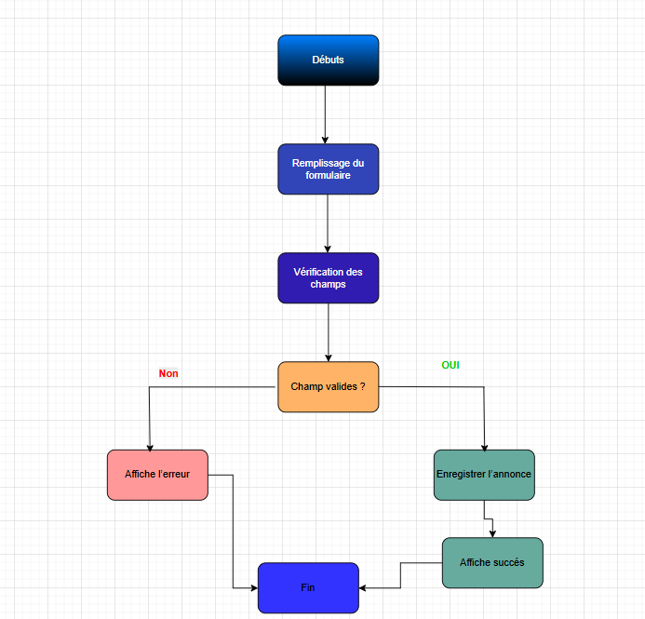
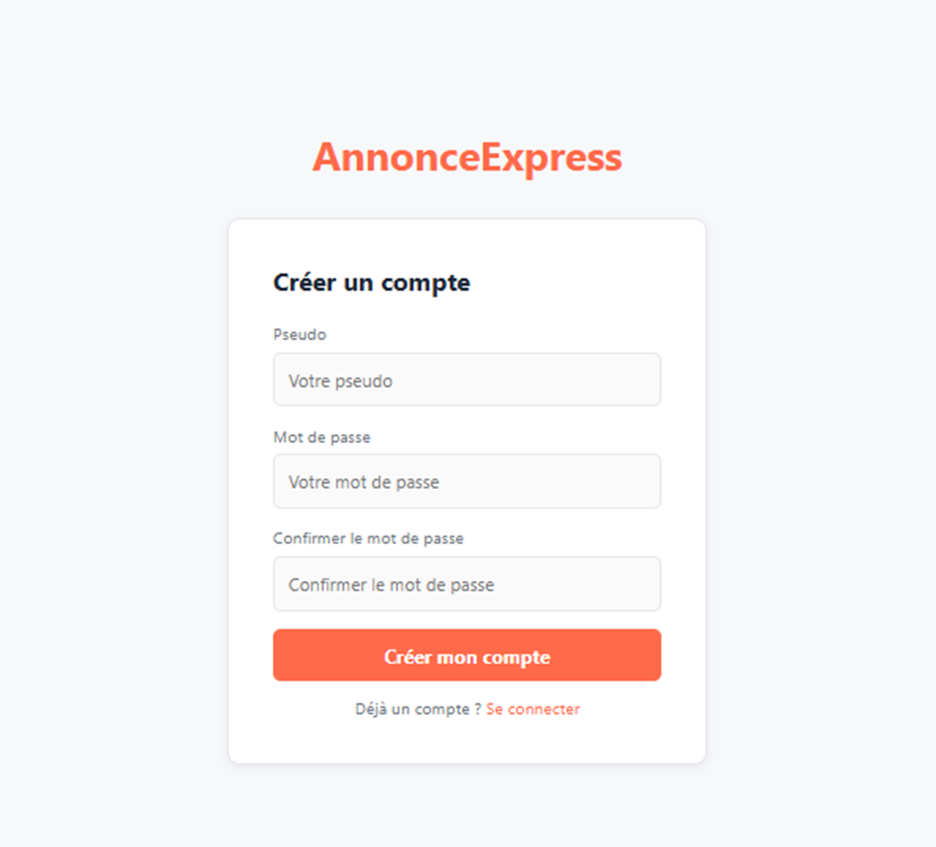
CHAMPS INVALIDES
07 — MODÉLISATION
Schéma et retours à l'utilisateur
Le même flux, vu côté logique et côté interface.
CHAMPS VALIDES
12 / 23
Notes:
Illustrer visuellement le flux de validation du formulaire et ses deux issues.

Slide 12
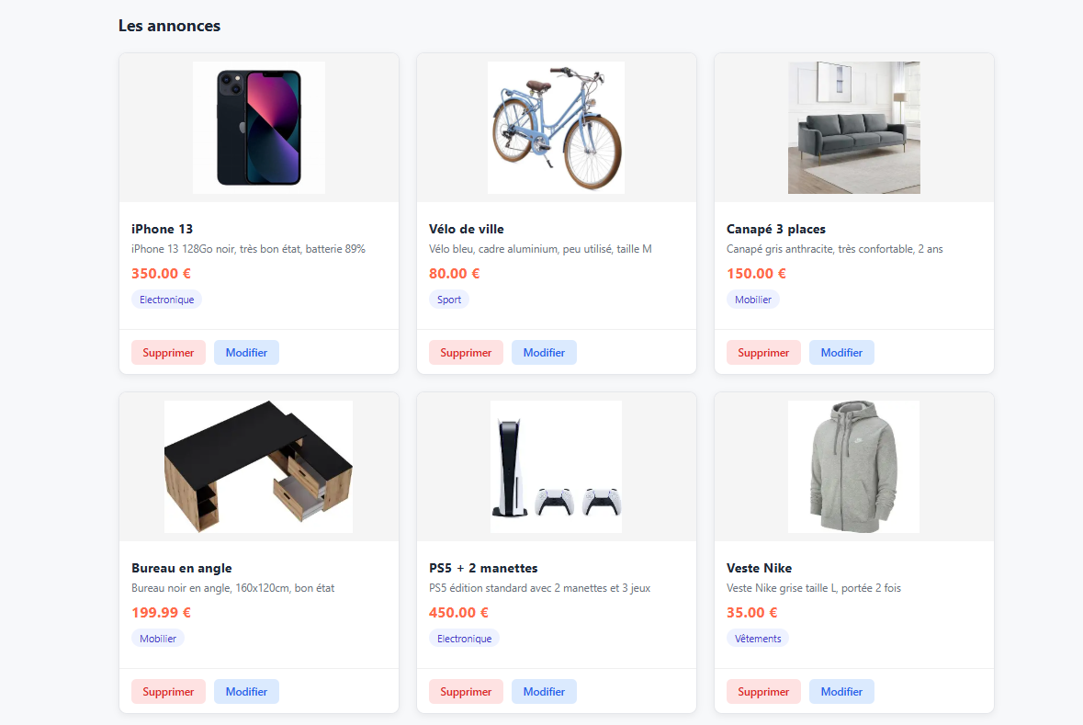
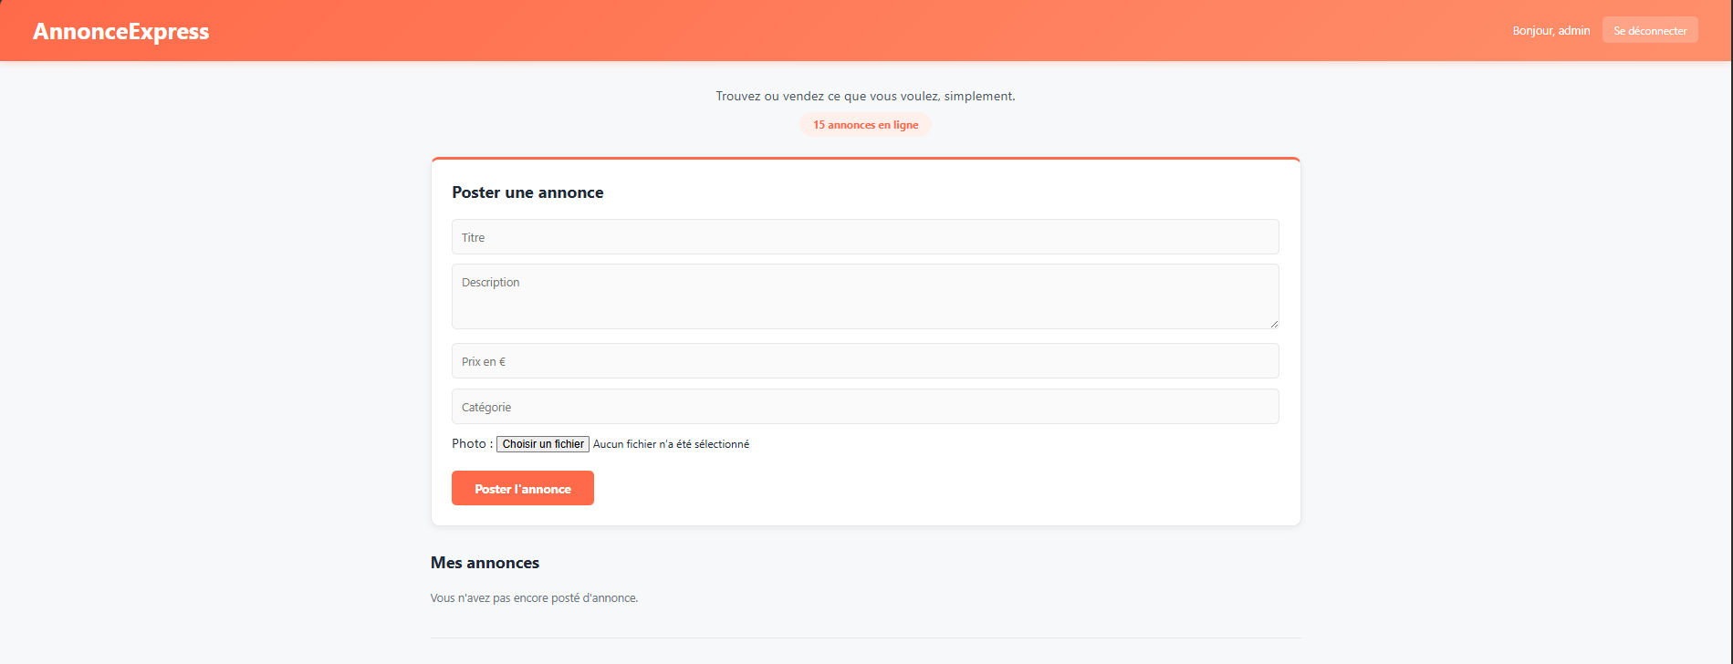
08 — INTERFACE
Accueil & formulaire de dépôt
Formulaire structuré : titre, description, prix, catégorie, photo.
CAPTURE — PAGE D'ACCUEIL
CAPTURE — FORMULAIRE DE DÉPÔT
à remplacer par votre capture d'écran
à remplacer par votre capture d'écran
13 / 23
Notes:
Montrer la page d'accueil et le formulaire de dépôt.

Slide 13
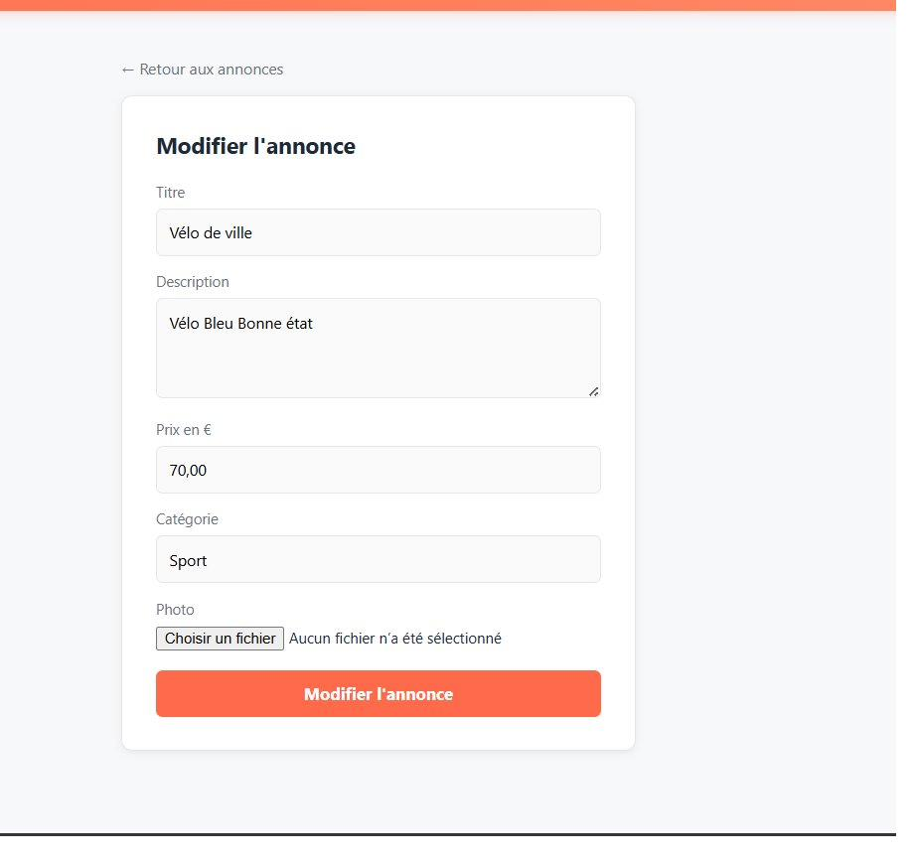
08 — INTERFACE
Grille de modification
Affichage en grille 3 colonnes · formulaire pré-rempli via paramètres GET.
14 / 23
Notes:
Montrer la grille d'annonces et le formulaire de modification pré-rempli.

Slide 14
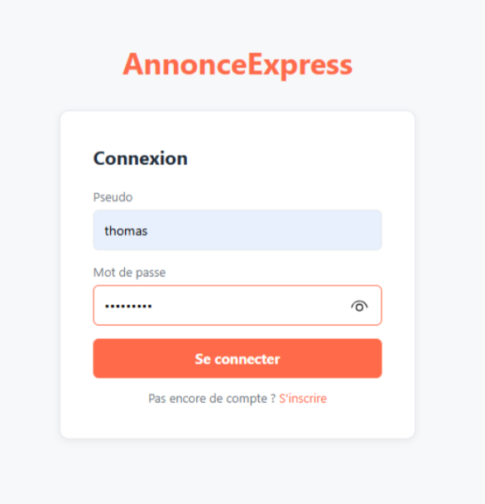
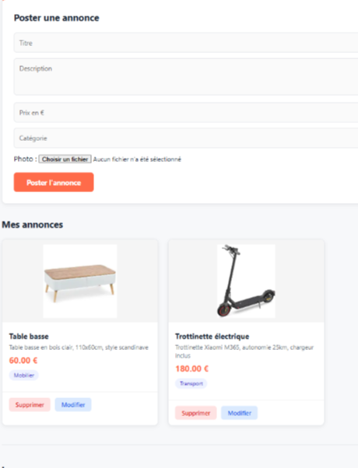
08 — INTERFACE
Avant et après connexion
Les actions de gestion sont réservées aux utilisateurs connectés et propriétaires.
15 / 23
Notes:
Montrer la différence de vision avant et après connexion (admin).

Slide 15
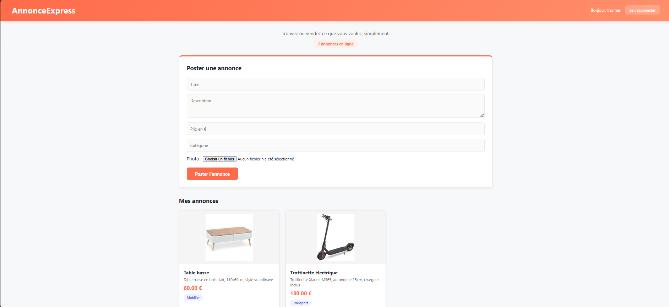
08 — INTERFACE
Vue globale du site
La page d'accueil : dépôt d'annonce et annonces de l'utilisateur.
16 / 23
Notes:
Montrer la page d'accueil dans son ensemble : dépôt d'annonce et premières cartes.

Slide 16
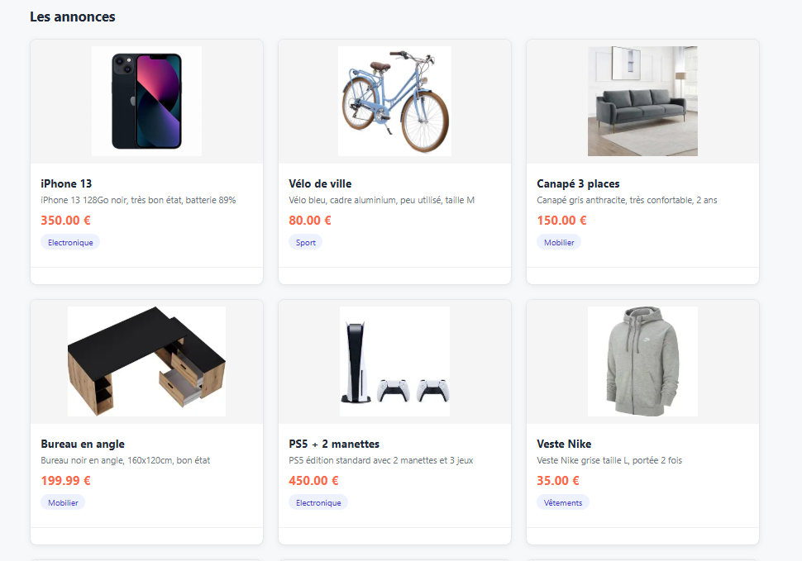
08 — INTERFACE
Vue globale du site — suite
La grille complète des annonces publiées sur la plateforme.
17 / 23
Notes:
Montrer la grille complète des annonces publiées.

Slide 17
09 — QUALITÉ
Sécurité
Des bonnes pratiques appliquées à chaque étape.
Requêtes préparées
Vérification des fichiers
prepare() et bind_param() pour empêcher les injections SQL.
Extensions jpg/jpeg/png/gif/webp acceptées, nom régénéré.
Contrôle des droits
Filtrage des entrées
Vérification du propriétaire à chaque modification/suppression.
htmlspecialchars() sur les données affichées, contre le XSS.
18 / 23
Notes:
Présenter les bonnes pratiques de sécurité appliquées.

Slide 18
10 — DÉMONSTRATION
Démonstration en direct
Parcours utilisateur : du dépôt à la suppression.
01
Dépôt d'une annonce
02
Modification
Titre, description, prix, photo.
Édition via formulaire pré-rempli.
03
Suppression
04
Affichage & cas limites
Avec vérification du propriétaire.
Grille + annonce sans photo.
19 / 23
Notes:
Annoncer le parcours de démonstration live.

Slide 19
11 — BILAN
Bilan du projet
Succès techniques et axes d'amélioration.
Points forts
Limites & évolutions
✓ CRUD complet et fonctionnel
· Pas encore d'authentification
✓ Sécurité par requêtes préparées
· Modèle de données à table unique
✓ Interface responsive, upload d'images
· Filtrage des annonces limité
✓ Maîtrise de Git / XAMPP
· À venir : recherche et login
20 / 23
Notes:
Analyse critique : points forts et limites.

Slide 20
11 — BILAN
Défis techniques résolus
Quatre bugs, quatre résolutions.
01 · bind_param
02 · Photo écrasée
Espace accidentel dans la chaîne de types → vérification rigoureuse des paramètres.
Chemin remplacé à l'édition → champ caché conservant l'ancienne valeur.
03 · Headers already sent
04 · InnoDB lock timeout
HTML rendu avant header() → traitement PHP déplacé avant le rendu.
phpMyAdmin ouvert bloquant les transactions → fermé pendant les tests.
21 / 23
Notes:
Présenter quatre bugs résolus au cours du développement.

Slide 21
12 — ORGANISATION
Gestion de projet
Rôles définis, outils collaboratifs, suivi via Trello.
Rôles
Outils
Méthode
Younes — dév. (PHP/CSS/BDD) · Saidou — conception (MCD, UML, algo)
GitHub Desktop pour le code, Sublime Text pour l'édition
Tests réguliers sur XAMPP, itérations au fil des séances
À FAIRE
EN COURS
FAIT
Recherche & filtres Table Catégorie (BDD) Page détail annonce
Préparation de la soutenance Relecture finale du code
MCD & UML · Arborescence CRUD annonces · Authentification Sécurisation SQL / XSS
22 / 23
Notes:
Présenter la répartition des rôles et le suivi Trello.

Slide 22
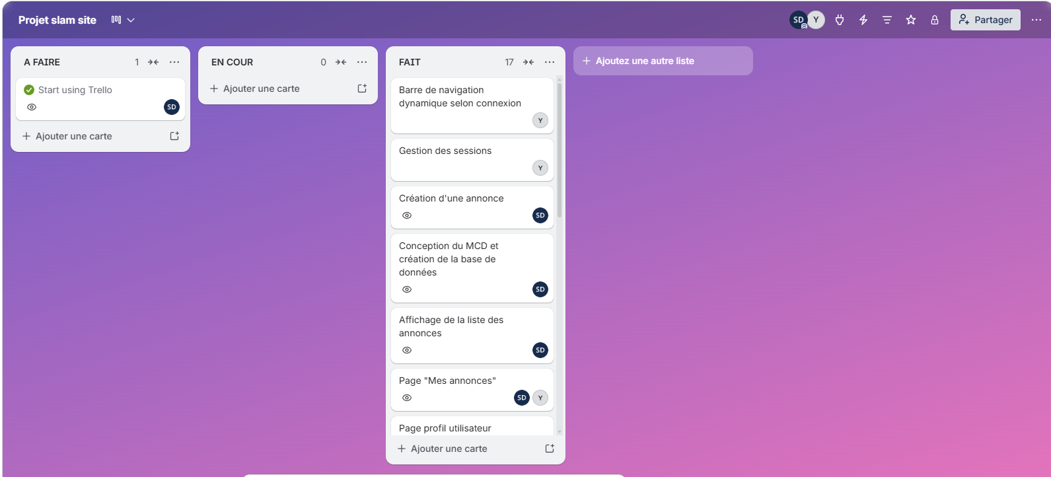
Gestion de projet et Organisation des taches avec Trello

Slide 23
MERCI DE VOTRE ATTENTION
AnnonceExpress — plateforme de petites annonces en PHP / MySQL
Younes · Saidou
BTS SIO · 26 juin 2026
Notes:
Remercier le jury, conclure la soutenance.

